Slide 1
Územní studie veřejného prostoru historického centra města Chotěboř
Vypracovala: Petra Lencová
Vedoucí: Ing. Zuzana Kramářová, Ph.D.
Oponent: Ing. Hana Rusňáková

Slide 2
Obsah
Cíl práce
Lokalizace a vymezení řešeného území
Analýza dostupných podkladů
Průzkum současného stavu
Vytipované problémy k řešení
Návrhy
Závěr

Slide 3
Cíl práce
Cílem práce je průzkum a analýza současného stavu veřejného prostoru historického centra města Chotěboř. Dalším cílem je vytipování problémů k řešení. Posledním cílem je vlastní návrh řešení veřejného prostoru zadaného území, především z aspektů architektonicko-estetického, pěší dopravy, silniční dopravy a zeleně. Součástí řešení budou i doporučení stran městského mobiliáře a veřejného osvětlení.

Slide 4
Lokalizace a vymezení řešeného území
Kraj: Vysočina
Okres: Havlíčkův Brod
Obec: Chotěboř
Počet obyvatel: 9178
Nadmořská výška: 520 m.n.m
Zdroj: mapy.cz

Slide 5
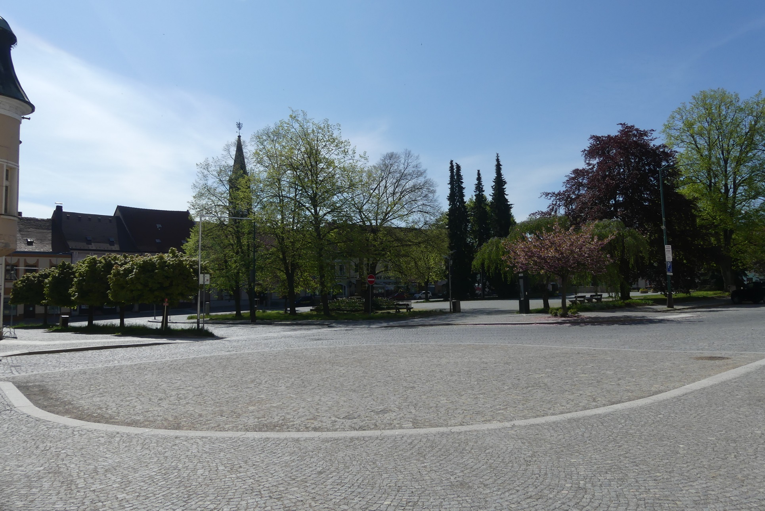
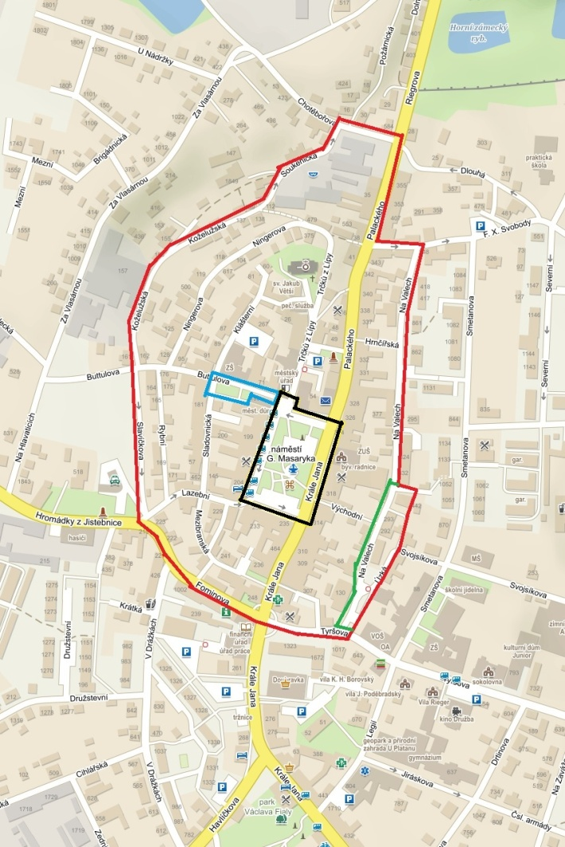
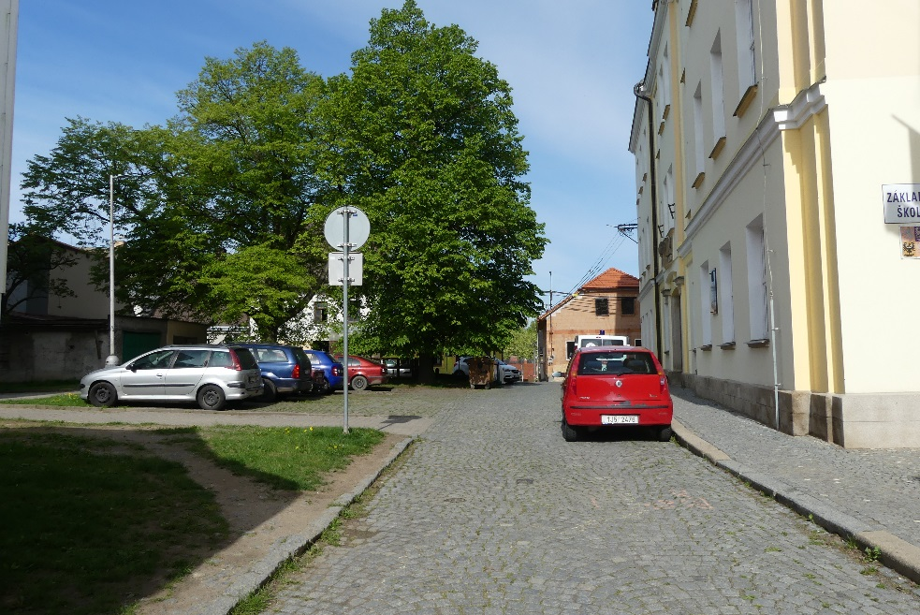
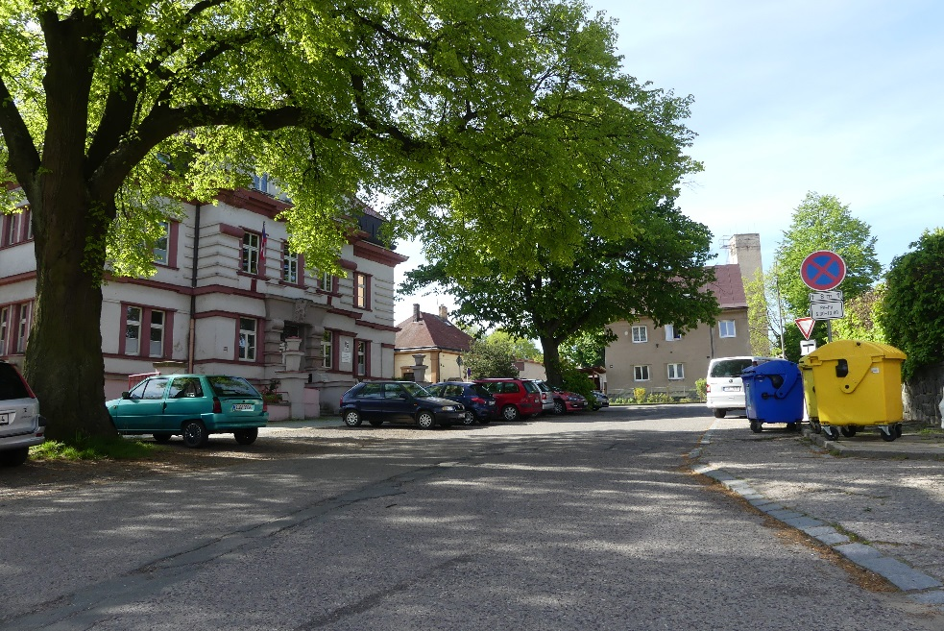
Zdroj: vlastní
Zdroj: mapy.cz

Slide 6
Analýza dostupných podkladů
Počet obyvatel
Geomorfologické poměry
Klimatické poměry
Přírodní chráněné oblasti
Památkově chráněné objekty a území
Historie města – staré pohlednice a císařské otisky
Územní plán
Občanská vybavenost
Majetkoprávní vztahy
Doprava – extravilán, intravilán

Slide 7
Analýza dostupných podkladů
Hodnoty | Problémy
Chráněná krajinná oblast Železné hory | Plocha průmyslové výroby v městské památkové zóně
Památkově chráněné objekty | Velká intenzita dopravy v centru města a na náměstí
Městská památková zóny | Železniční a autobusové nádraží vzdálené od centra města
Dobrá občanská vybavenost | Velké množství autobusových zastávek na náměstí
Zdroj: vlastní

Slide 8
Průzkum současného stavu
Zaměření řešených veřejných prostranství
Průzkum z hlediska kvality a typu povrchu komunikací
Zjištění stávajícího dopravního systému a parkování
Zaměření veřejné zeleně a městského mobiliáře
Pořízení fotodokumentace
Vyrýsování současného stavu

Slide 9
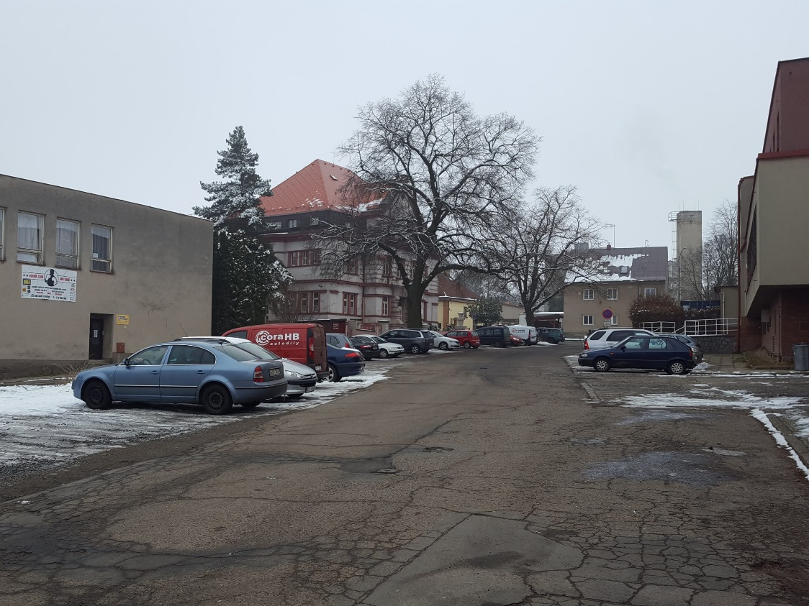
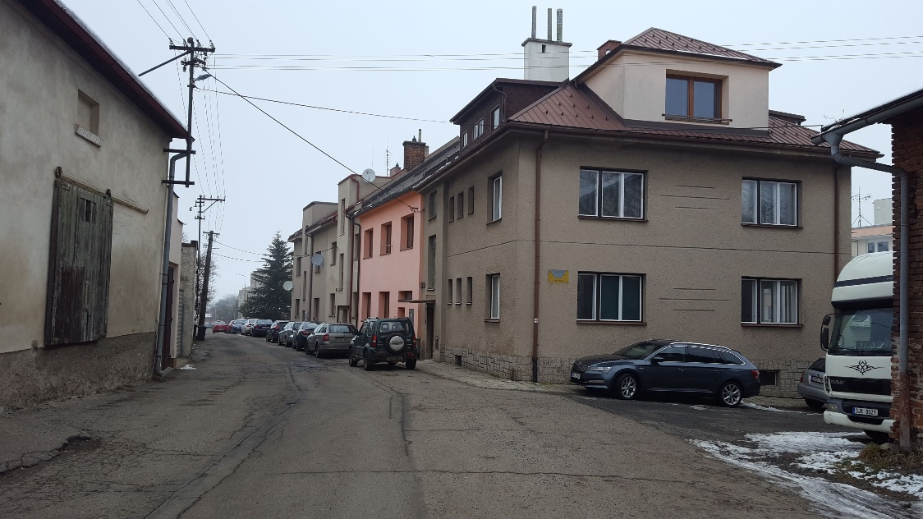
Vytipované problémy k řešení
silniční doprava převažuje nad pěší dopravou
chybějící či nevyhovující pěší komunikace
neregulované odstavování osobních automobilů
nedostatečná bezpečnost chodců
chybějící prvky pro zklidnění dopravy
degradované povrchy veřejných prostranství
Zdroj: vlastní

Slide 10
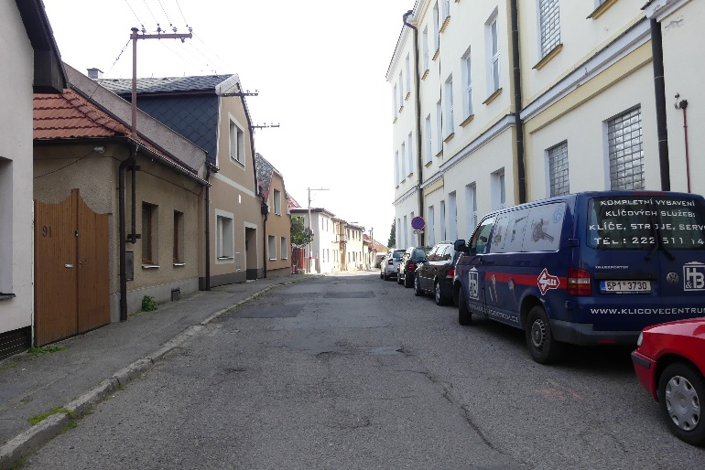
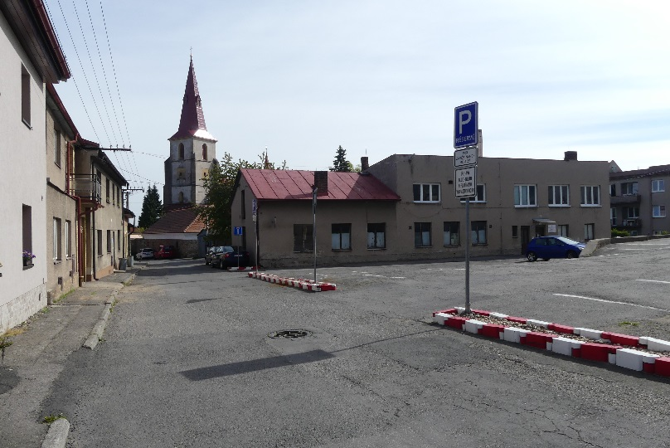
Vytipované problémy k řešení
absence záchytných parkovišť poblíž centra a u bytových domů
Zdroj: vlastní
Zdroj: vlastní

Slide 11
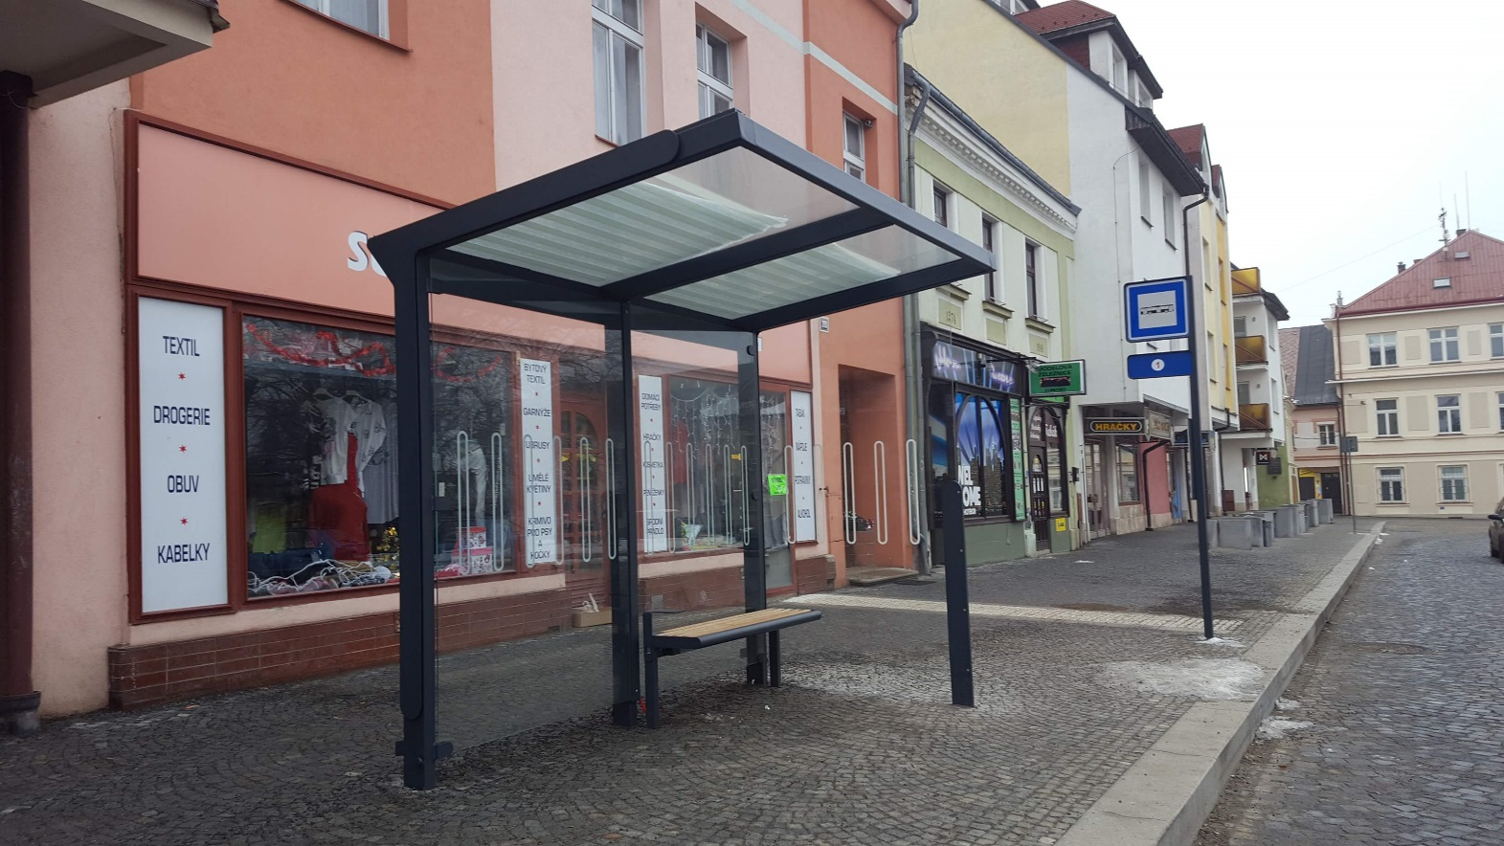
Vytipované problémy k řešení
autobusové zastávky na náměstí
Zdroj: vlastní
Zdroj: vlastní

Slide 12
Návrh – ulice Na Valech 1
Zdroj: vlastní

Slide 13
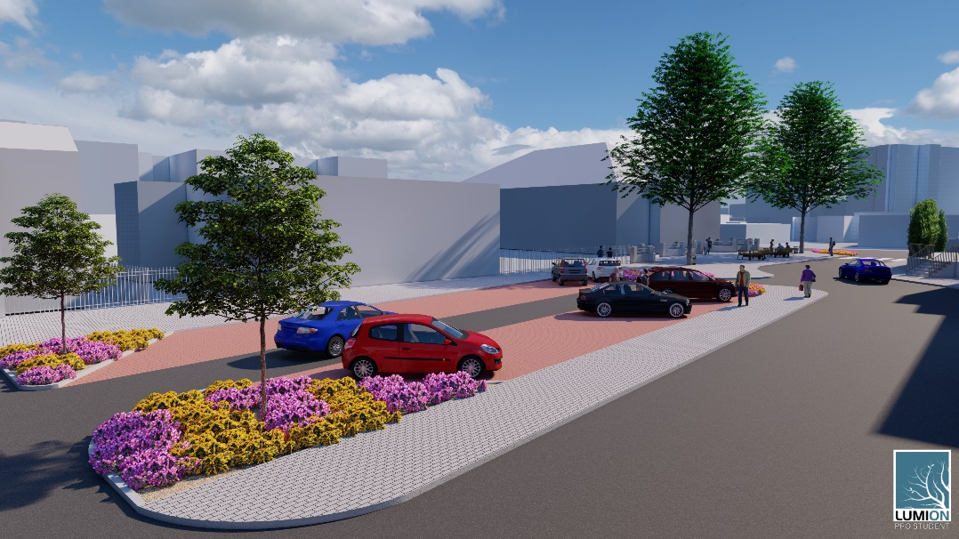
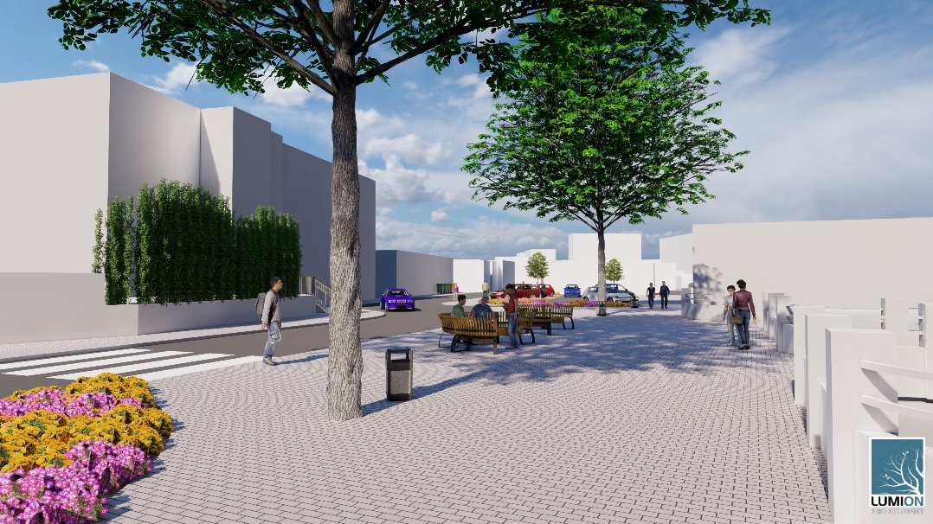
Návrh – ulice Na Valech 2
Zdroj: vlastní

Slide 14
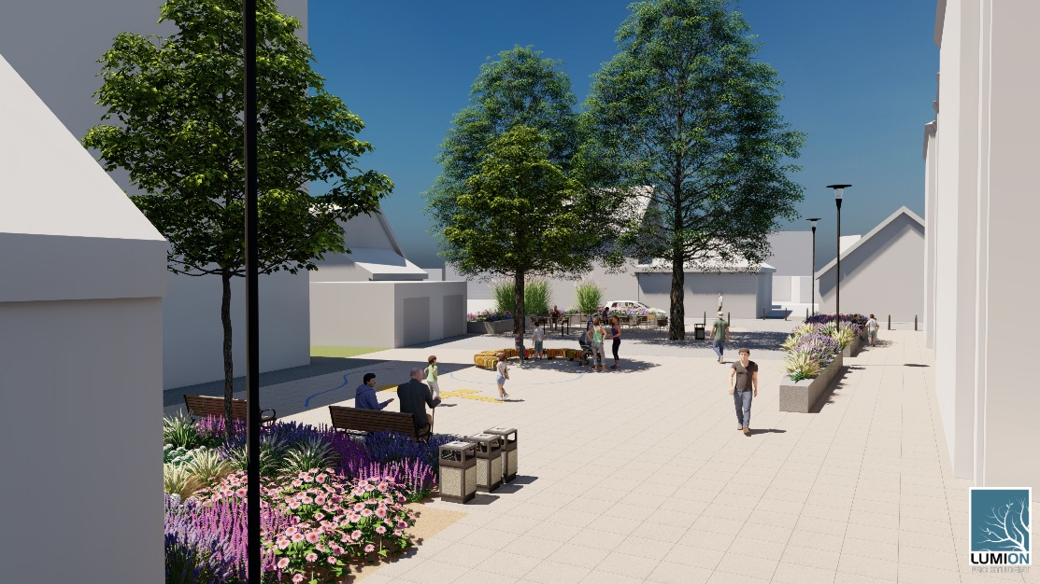
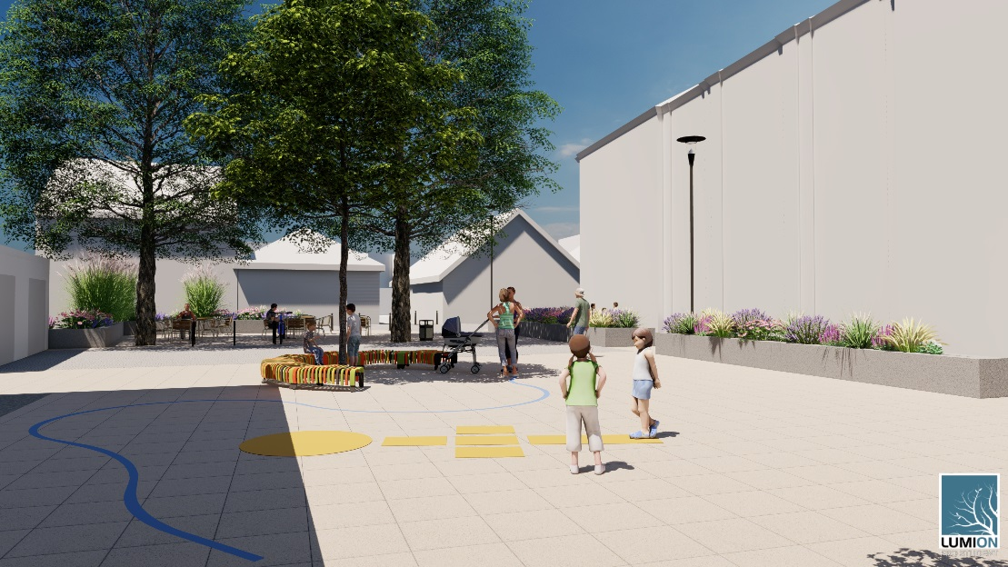
Návrh – část ulice Buttulova
Zdroj: vlastní

Slide 15
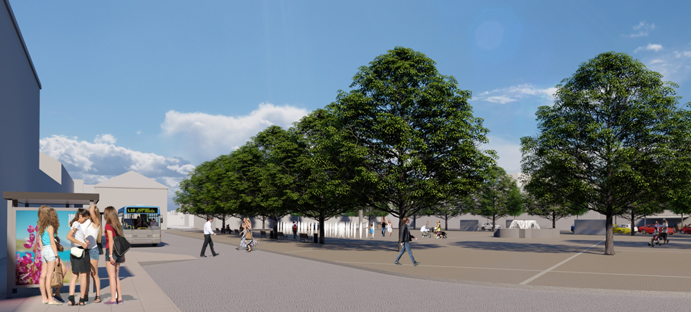
Návrh – náměstí 1
Zdroj: vlastní

Slide 16
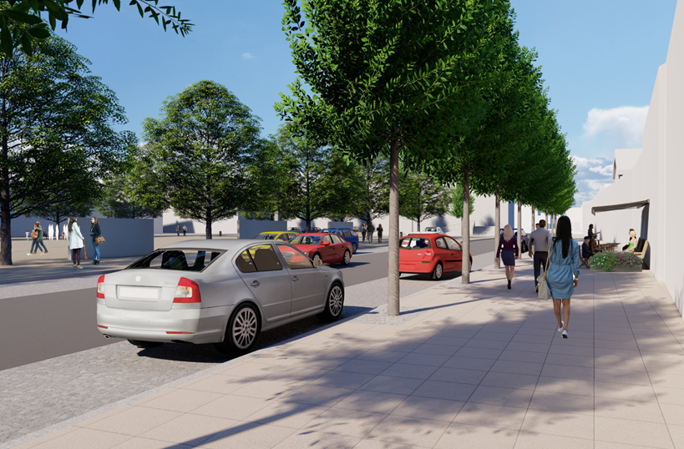
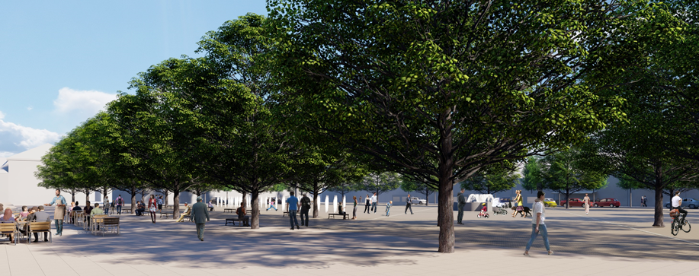
Návrh – náměstí 2
Zdroj: vlastní

Slide 17
Návrh – doprava
Nově navržené uliční profily.
Více jednosměrek, parkovacích zálivů a chodníků.
Záchytná parkoviště v blízkosti centra.
V centru navržená „Zóna 30“ se zákazem stání mimo vyhrazená parkoviště.
Zdroj: vlastní
Zdroj: vlastní

Slide 18
Závěr
Průzkum a analýza současného stavu
Vytipování problémů k řešení
Návrh zadaných veřejných prostranství a nový dopravní systém

Slide 19
Děkuji za pozornost

Slide 20
Otázky od vedoucího práce
Popište jakým způsobem byste prováděla průzkum intenzity pěších chodců.
Popište jak se vaše návrhy liší od realizace prováděné městem.

Slide 21
Otázky od oponenta práce
Jaký je rozdíl mezi územním plánem a regulačním plánem?
Na základě čeho se stává závaznou územní studie?

